Slide 1

ISO 27010: Seguridad en Comunicaciones Intersectoriales
Un enfoque integral para la protección de la información compartida.

Slide 2

La Necesidad de Normas Especializadas
Ecosistemas Complejos
Riesgos Compartidos
En un mundo interconectado, la información fluye a través de múltiples organizaciones y sectores, creando intrincadas redes de datos.
La seguridad de una entidad a menudo depende de la seguridad de sus colaboradores, haciendo que las vulnerabilidades en un punto afecten a toda la cadena.
Regulaciones Rigurosas
Las legislaciones exigen una gestión de seguridad robusta, especialmente en el intercambio de información sensible entre diferentes entidades.

Slide 3

Visión General de ISO/IEC 27010
ISO 27010 proporciona directrices para la gestión de la seguridad de la información cuando se comparte entre organizaciones interconectadas. Aborda la complejidad de proteger los datos en entornos de colaboración.
Marco para la colaboración segura.
Aplica a todo tipo de organizaciones.
Complementa la familia ISO 27000.

Slide 4








Alcance Estratégico de ISO 27010
Intercambio Seguro de Información
Sectores Diversos
Aplicable a cualquier sector, desde finanzas hasta salud, que requiera compartir información de manera segura.
Establece mecanismos para garantizar la confidencialidad, integridad y disponibilidad de los datos en tránsito.
Gestión de Incidentes Colaborativa
Fomento de la Confianza
Crea un marco de confianza mutua entre las partes involucradas en el intercambio de información.
Define cómo las organizaciones deben cooperar en la respuesta y mitigación de incidentes de seguridad.

Slide 5
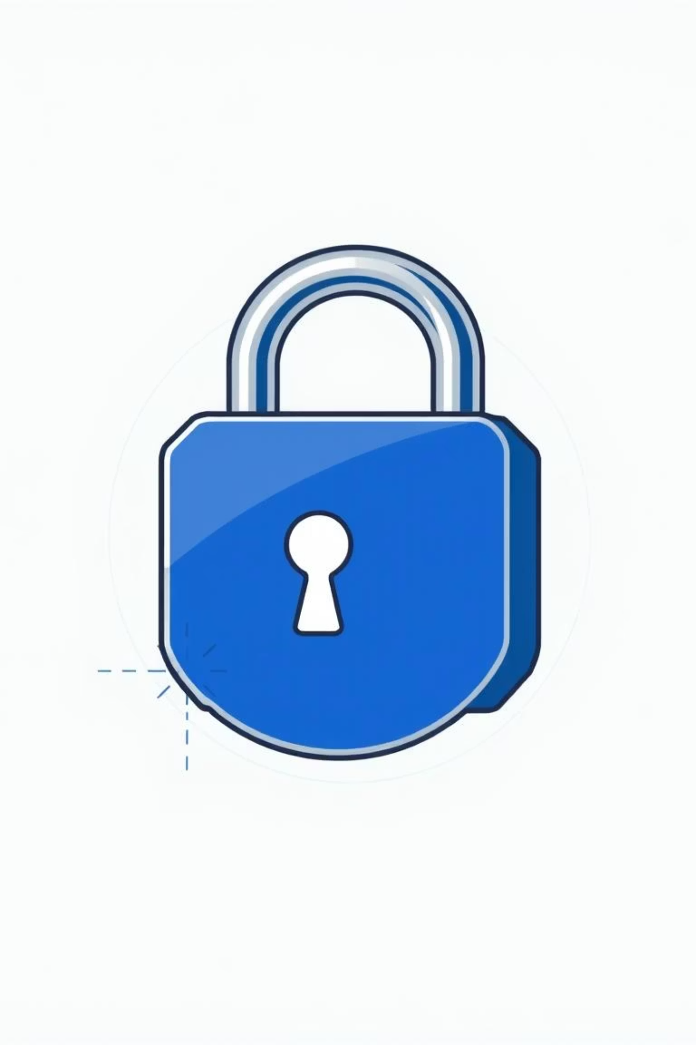




Controles Clave para la Colaboración Segura
Acuerdos Contractuales
Definición clara de responsabilidades y obligaciones de seguridad en los acuerdos de intercambio de información.
Clasificación de la Información
Establecimiento de niveles de clasificación para determinar los controles de seguridad adecuados en cada caso.
Canales de Comunicación Seguros
Implementación de mecanismos criptográficos y protocolos seguros para la transmisión de datos.
Gestión de Identidad Federada
Manejo de identidades y accesos de forma coherente entre las organizaciones colaboradoras.

Slide 6
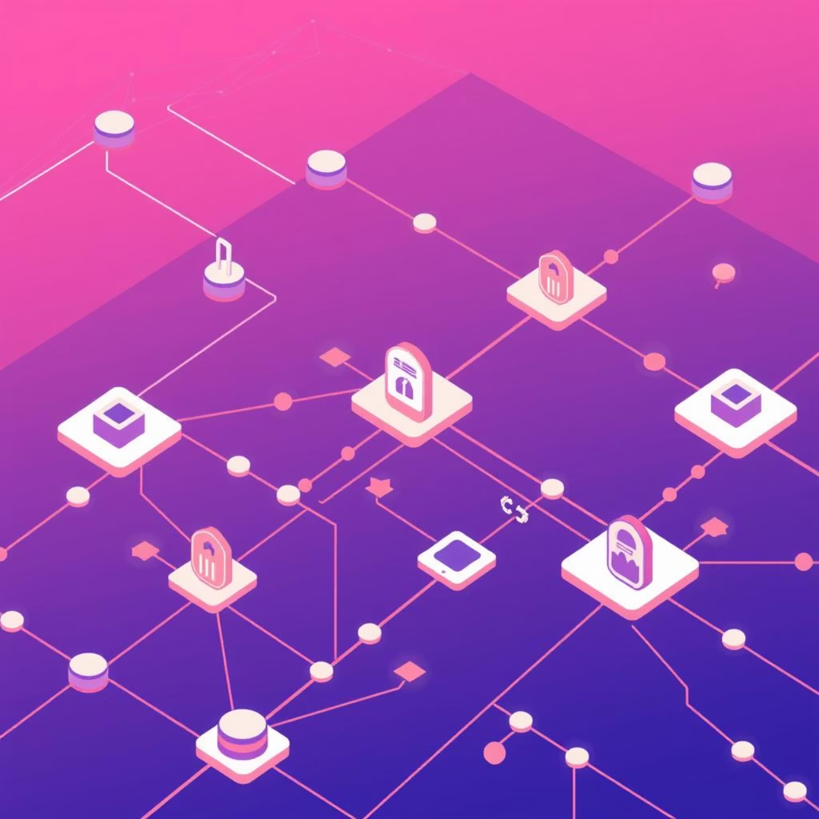
Caso Práctico: Red Bancaria contra el Fraude
El Desafío
Múltiples bancos necesitan compartir información sobre patrones de fraude en tiempo real para prevenir ataques coordinados. La seguridad y la privacidad son primordiales.
La Solución ISO 27010
Establecimiento de acuerdos de nivel de servicio (SLA) para el intercambio de información de fraude.
Implementación de plataformas de comunicación encriptadas y autenticadas.
Definición de un protocolo común para la clasificación y el tratamiento de alertas de fraude.
Capacitación conjunta y ejercicios de simulación de incidentes.

Slide 7
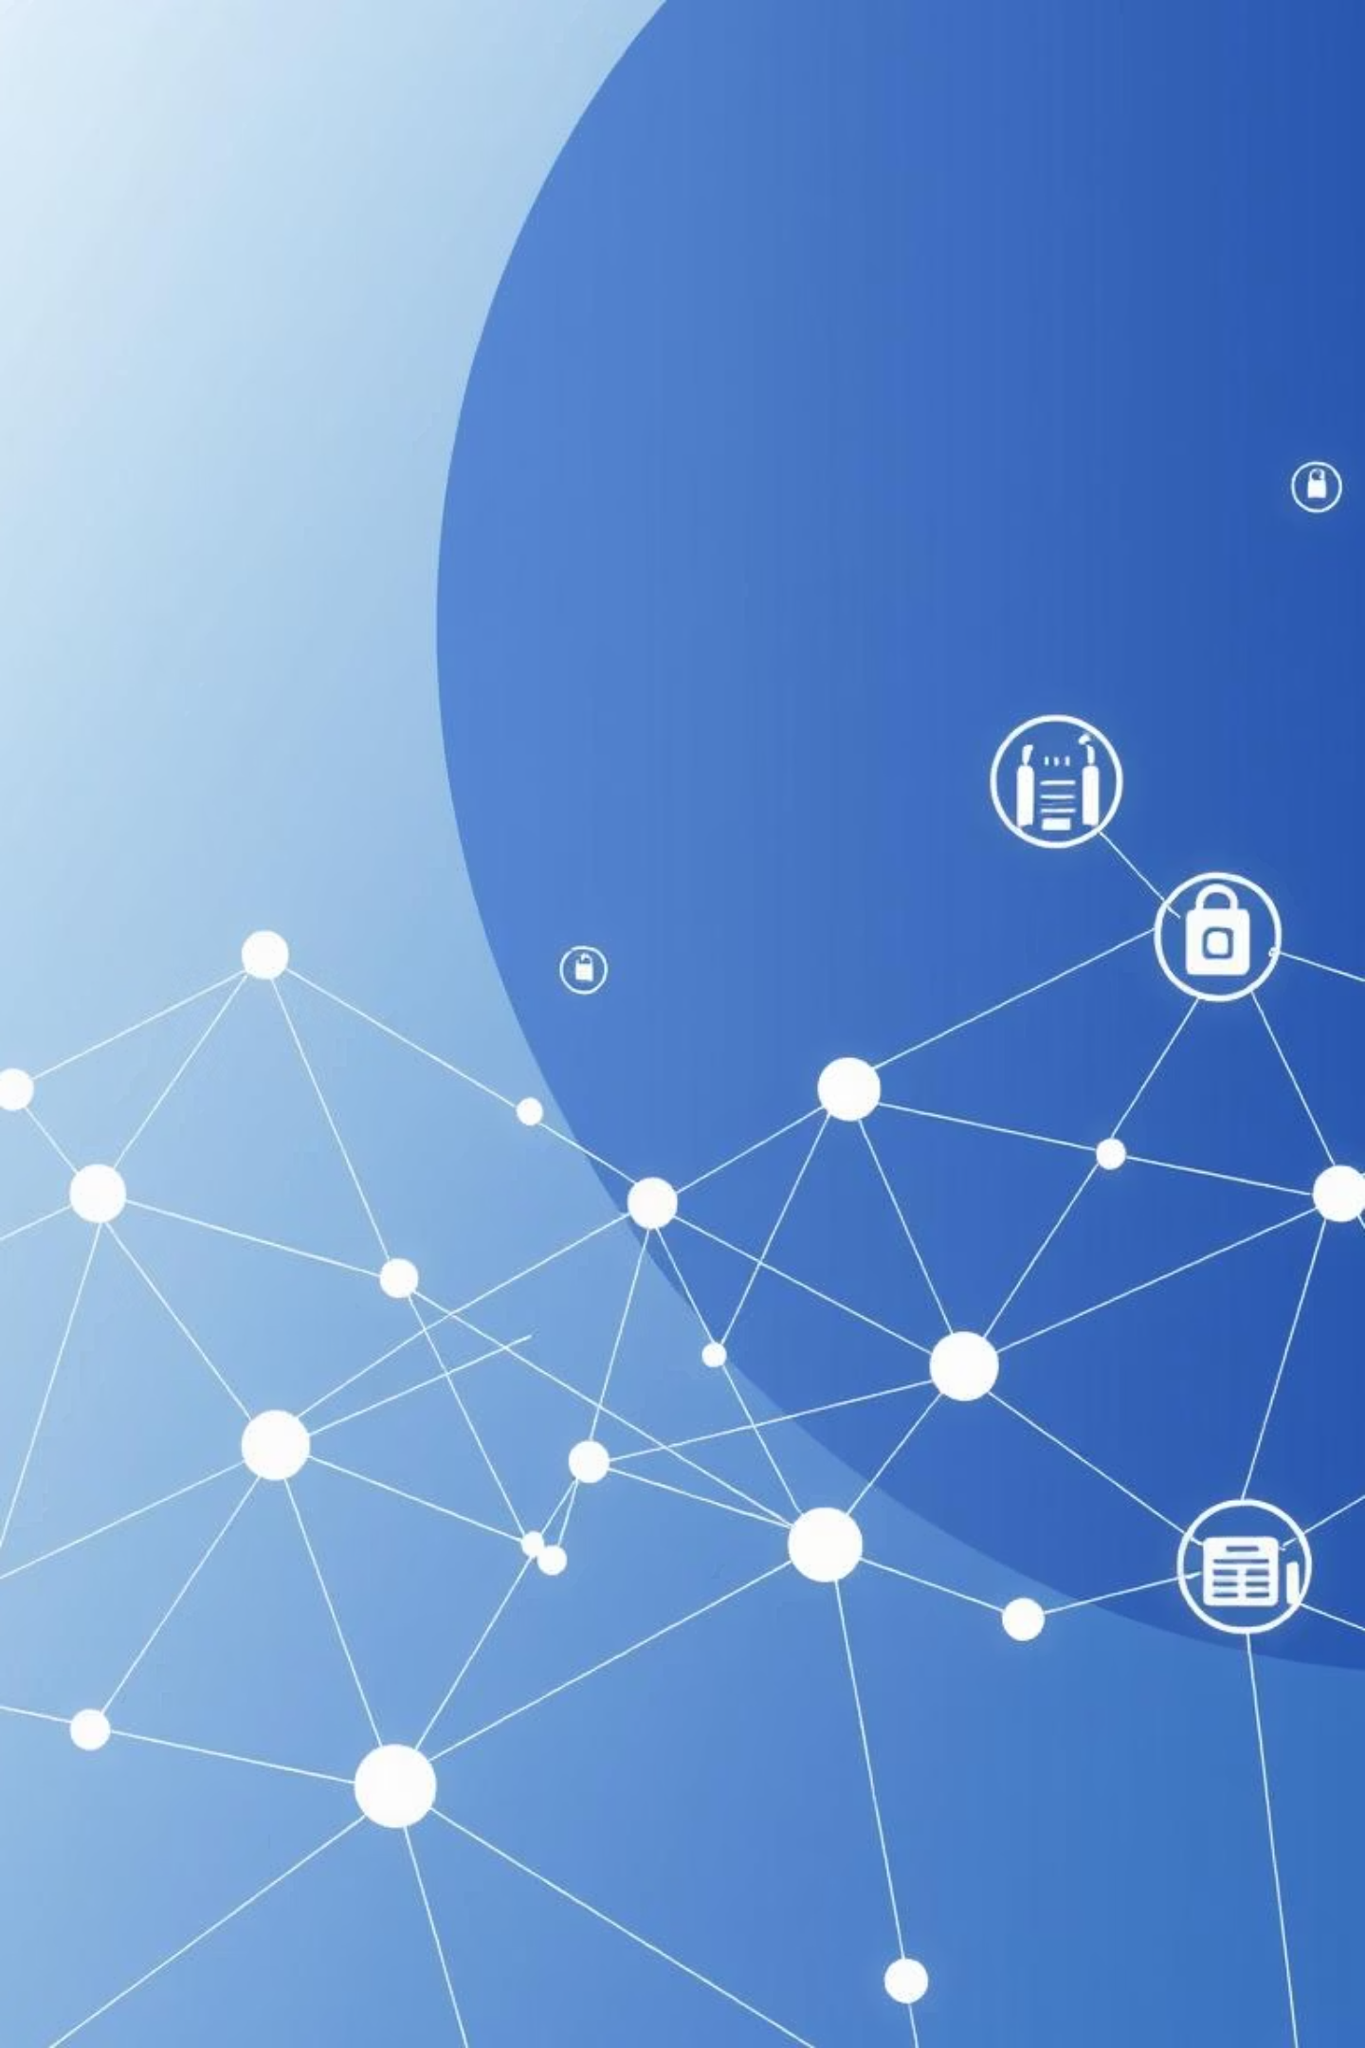
Beneficios de la Implementación de ISO 27010
1
2
3
Mayor Confianza
Reducción de Riesgos
Cumplimiento Normativo
Fortalece la credibilidad y la confianza entre las organizaciones asociadas.
Disminuye la probabilidad de incidentes de seguridad al compartir información.
Ayuda a las organizaciones a cumplir con regulaciones como GDPR y otras leyes de protección de datos.
4
Eficiencia Operativa
Optimiza los procesos de intercambio de información, haciendo que sean más seguros y fluidos.

Slide 8

Desafíos Comunes en la Implementación
Armonización de Políticas
Conciliar las políticas y procedimientos de seguridad de múltiples organizaciones puede ser complejo.
Recursos y Capacitación
La falta de personal cualificado y recursos adecuados puede dificultar la implementación efectiva.
Cultura Organizacional
Superar la resistencia al cambio y fomentar una cultura de seguridad colaborativa es crucial.
Tecnología y Compatibilidad
Garantizar la interoperabilidad y compatibilidad de las soluciones tecnológicas entre las partes.

Slide 9




ISO 27010 y su Relación con ISO 27001
ISO 27010 no es una norma independiente, sino una extensión de ISO 27001.
ISO 27001: Fundamento
Establece un Sistema de Gestión de la Seguridad de la Información (SGSI) para una organización.
ISO 27010: Extensión
Aplica los principios del SGSI a la seguridad de la información compartida entre múltiples entidades.
Complementariedad
Ambas normas trabajan en conjunto para proporcionar una protección integral de la información.

